Slide 1
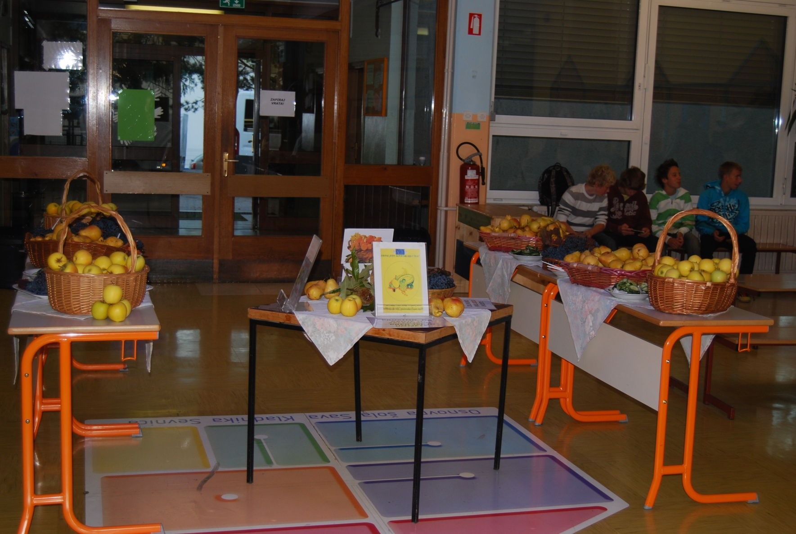
ŠOLSKA SHEMA
PROJEKT
šolsko leto 2019/20

Slide 2
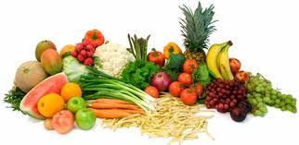
Časovni okvir/trajanje projekta
CELO ŠOLSKO LETO (že od 2009/2010 kot projekt SŠSZ (shema šolskega sadja in zelenjave).
Avgusta 2017 je začel delovati nov enotni okvir razdeljevanja sadja, zelenjave in mleka v šolah.
Šole smo se morale s šolskim letom 2017/2018 ob prijavi v novo Šolsko shemo odločiti, ali bomo razdeljevale le šolsko sadje in zelenjavo ali le šolsko mleko ali oboje.

Slide 3
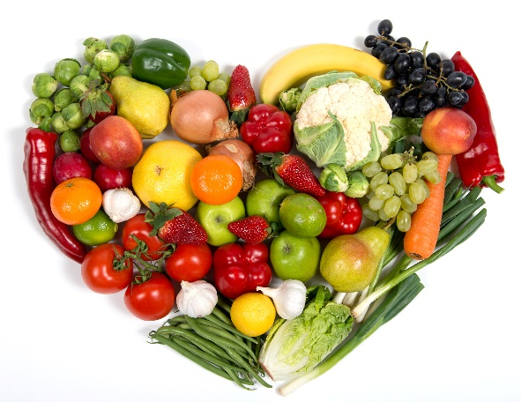
CILJI PROJEKTA
Šolska shema (v nadaljevanju: ŠSH) je ukrep skupne kmetijske politike EU v sektorju sadja in zelenjave ter mleka in mlečnih izdelkov.
Namen:
ustaviti trend zmanjševanja porabe sadja in zelenjave ter mleka in mlečnih izdelkov in hkrati omejiti naraščanje pojava prekomerne telesne teže in debelosti pri otrocih. Slednja namreč povečuje tveganje za nastanek številnih bolezni sodobnega časa (sladkorna bolezen tipa 2, srčno-žilne bolezni, rak, osteoporoza, itd).

Slide 4
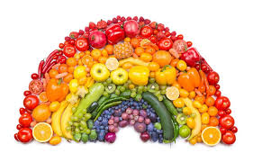
V šolskem letu 2019/20 smo nadaljevali s ponudbo sadja in zelenjave v avlah šole ob petkih iz projekta ŠSH, dodatka in obogatitve malic s sadjem in zelenjavo, občasno tudi v obliki sadnih nabodal, sadno-zelenjavnih zmešančkov (smoothijev) pri kosilu in v kotičku. Po uvedenih ukrepih pa le kot dodatek malicam in kosilu ( skoraj vsak dan).

Slide 5
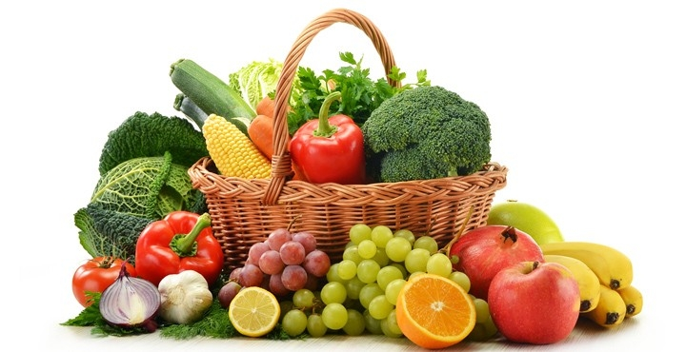
Oblike evalvacije projekta
Vsako šolsko leto učenci (paralelke:
4. A, 6. A in 8. A) izpolnijo anketo na začetku in na koncu šolskega leta. Anketo izpolnjujem tudi jaz kot odgovorna oseba.
Zaradi korona krize je anketa ob koncu šol. leta odpadla.

Slide 6

V šolskem letu 2019/2020 smo dobili odobreno višino sredstev 4.218,79 € brez DDV, kar smo večino izkoristili (zaradi šole na daljavo je ostalo 580 € ).

Slide 7
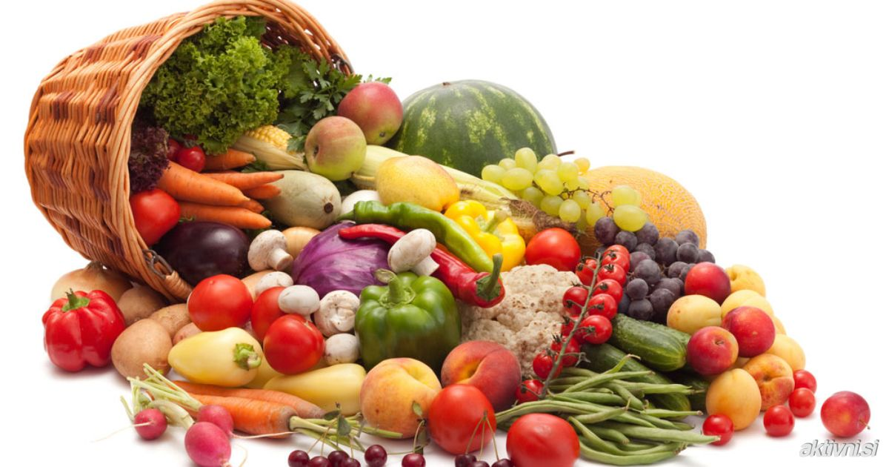
Imeli smo 37 razdelitev (učencem smo ponudili jabolka, hruške, slive, mandarine, jagode, kaki, kivi, melone, češnje, lubenice, lešnike, orehe, suhe krhlje, suh kaki, marelice…
ter korenje, kumare, rdečo redkev, kislo zelje, papriko, paradižnik…
Začrtani cilji so bili v skoraj v celoti doseženi, vendar še vedno učenci jedo premalo zelenjave, kar pa bomo poskušali s promocijo in lastnim vzgledom izboljšati.

Slide 8

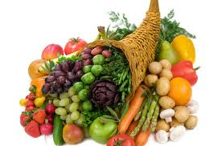
J E D I L N I K Š O L S K E P R E H R A N E
Vodja kuhinje: Monika Simončič |  |  |  |  |  |  | Organizatorica šolske prehrane: |  | Kristina Prijatelj |  | POŠ LOKA, POŠ STUDENEC
Datum | Zajtrk |  | Topla malica |  | Hladna malica |  | Kosilo |  | Malica PB |  | Malica učencev |  | Malica zaposleni
 |  | Alergeni |  | Alergeni |  | Alergeni |  | Alergeni |  | Alergeni |  | Alergeni |  | Alergeni
 |  |  |  |  | 1.R.:namaz,kruh,sok | 1,7
ponedeljek |  |  |  |  | *domač sendvič |  |  |  |  |  | *domač sendvič
 |  |  |  |  | (bombetka, | 1 | sladko zelje v omaki, | 1,9 |  |  | (bombetka, | 1 | sladko zelje v omaki, | 1,9
15.6.2020 | *** |  |  |  | šunka v ovoju/piščan.prsi,sir), | 7 | pire krompir, | 7 | *** |  | šunka v ovoju/piščan.prsi,sir), | 7 | pire krompir, | 7
 |  |  | *** |  | voda v plastenki, |  | mleta pečenka, | 1,3,9 |  |  | voda v plastenki, |  | mleta pečenka, | 1,3
 |  |  |  |  | paradiž. češnjevec |  | sadni napitek, |  |  |  | paradiž. češnjevec |  | mešani kruh, sadje | 1
 |  |  |  |  |  |  | desertni jogurt | 7
torek
 |  |  |  |  | *hod dog polnoz. štručka, | 1 | svinj. zrezki v vrtnar. omaki, | 1,9 |  |  | *hod dog polnoz. štručka, | 1 | svinj. zrezki v vrtnar. omaki, | 1,9
16.6.2020 |  |  |  |  | *kuhana pišč. hrenovka, |  | valvice v prilogi, | 1,3 |  |  | *kuhana pišč. hrenovka, |  | ajdovi štruklji v prilogi, | 1,3
 | *** |  | *** |  | gorčica, | 10 | sestavljena solata, | 3,7 | *** |  | gorčica, | 10 | sestavljena solata, | 3,7
 |  |  |  |  | por. sadni sok z manj |  | limonada/voda, |  |  |  | por. sadni sok z manj |  | kruh, sadje | 1
 |  |  |  |  | sladkorja |  | sadni zmešančki | 7 |  |  | sladkorja
sreda
 |  |  |  |  |  |  | paradižnikova juha z rižem, | 1,9 |  |  |  |  | pečene peruti, | 1,9
17.6.2020 | *** |  |  |  | musli čokoladni porcijsko, | 1,6,7,8 | pečene peruti, | 1,9 |  |  | musli čokoladni porcijsko, | 1,6,7,8 | riž z grahom, | 1
 |  |  |  |  | navadni tekoči jogurt, | 7 | riž z grahom, | 1 | *** |  | navadni tekoči jogurt, | 7 | sestavljena solata, | 7
 |  |  | *** |  | jagode |  | sestavljena solata, | 7 |  |  | jagode |  | lubenica, | 1,3,7
 |  |  |  |  |  |  | lubenica, |  |  |  |  |  | kruh | 1
 |  |  |  |  |  |  | sadni napitek
četrtek
 |  |  |  |  | štručka z nutelo(s semeni), | 1,3,7,8 | paradižnikova juha z rižem, | 1,9 |  |  | štručka z nutelo(s semeni), | 1,3,7,8 | krompirjeva musaka
18.6.2020 | *** |  |  |  | trajno mleko, | 7 | krompirjeva musaka | 3,7 | *** |  | trajno mleko, | 7 | z mesom/zelenjavo, | 3,7
 |  |  | *** |  | marelice |  | z mesom/zelenjavo, |  |  |  | marelice |  | sestavljena solata, | 1,3,7
 |  |  |  |  |  |  | sestavljena solata, |  |  |  |  |  | mešano sadje,
 |  |  |  |  |  |  | mešano sadje, |  |  |  |  |  | kruh | 1
 |  |  |  |  |  |  | sadni napitek
petek |  |  |  |  | 1.r.:sendvič,voda,frutabela | 1,6,7,8
 |  |  |  |  | sirni namaz ABC, | 7 | gobova kremna juha, | 1,9 |  |  | sirni namaz ABC, | 7
19.6.2020 |  |  |  |  | koruzni kruh, | 1 | dunajsko ocvrt oslič, | 1,3,4 |  |  | koruzni kruh, | 1 | dunajsko ocvrt oslič, | 1,3,4
 | *** |  |  |  | sirni namaz ABC, |  | krompirjeva solata |  | *** |  | 100% pomarančni sok, |  | krompirjeva solata
 |  | 1 |  |  | 100% pomarančni sok, |  | z majonezo, |  |  |  | nektarine |  | z majonezo,
 |  |  |  |  | nektarine |  | biskvina rolada s sadjem | 1,3,7 |  |  |  |  | biskvina rolada s sadjem | 1,3,7
 |  |  | marelice, jagode,parad.češnjevec,nektarine |  |  |  | in smetano, voda/sadni napitek | 7 |  |  |  |  | in smetano, voda/sadni napitek
OPOZORILO: V zgornjih jedeh so lahko prisotni naslednji alergeni: |  |  |  | ( v sledeh so lahko prisotni tudi drugi alergeni)
1. žita, ki vsebujejo gluten, zlasti: pšenica, rž, ječmen, oves, pira, kamut ali njihove križane vrste, in proizvodi iz njih;
2. raki in proizvodi iz njih; |  |  |  |  |  |  | V izrednih primerih si pridružujemo pravico do spremembe jedilnika!
3. jajca in proizvodi iz njih; |  |  |  |  |  |  | * izbor učencev kot nagrada za pravilno ločevanje odpadkov in urejenost miz pri malici
4. ribe in proizvodi iz njih; |  |  |  |  |  |  | Zaradi razmer in trenutnih ukrepov ni kotička za učence in solatnega bara
5. arašidi (kikiriki) in proizvodi iz njih; |  |  |  |  |  |  |  | Lokalno pridelana hrana
6. zrnje soje in proizvodi iz njega; |  |  |  |  |  |  |  | Bio izdelki
7. mleko in mlečni proizvodi (ki vsebujejo laktozo); |  |  |  |  |  |  |  | šolska shema
8. oreški, in sicer: mandlji ,lešniki, orehi , indijski oreščki, ameriški orehi, brazilski oreščki pistacija makadamija ali orehi Queensland ter proizvodi iz njih,
9. listna zelena in proizvodi iz nje;
10. gorčično seme in proizvodi iz njega;
11. sezamovo seme in proizvodi iz njega;
12. žveplov dioksid in sulfiti v koncentraciji več kot 10 mg/kg ali 10 mg/l glede na skupni SO 2 ;
13. volčji bob in proizvodi iz njega;
14. mehkužci in proizvodi iz njih.

Slide 9
Vključili smo domače proizvajalce, dobavitelje iz Posavske regije, pridelke iz eko kmetij itd.
Nadgradili smo že začete aktivnosti: ogledi eko kmetij, delavnice, peš prihod v šolo s sadjem, zelenjavo, dejavnosti v sklopu naravoslovnih dni v šoli.
Še naprej bomo sledili smernicam Zdrave šole in Eko šole, skrbeli za uravnoteženo prehrano in zdrav življenjski slog.

